Slide 1

Animations
Avec MAUI

Slide 2


Bases de l’animation
Une image
Un temps d’arrêt
Une image
Un temps d’arrêt
Une image
Un temps d’arrêt
…

Slide 3
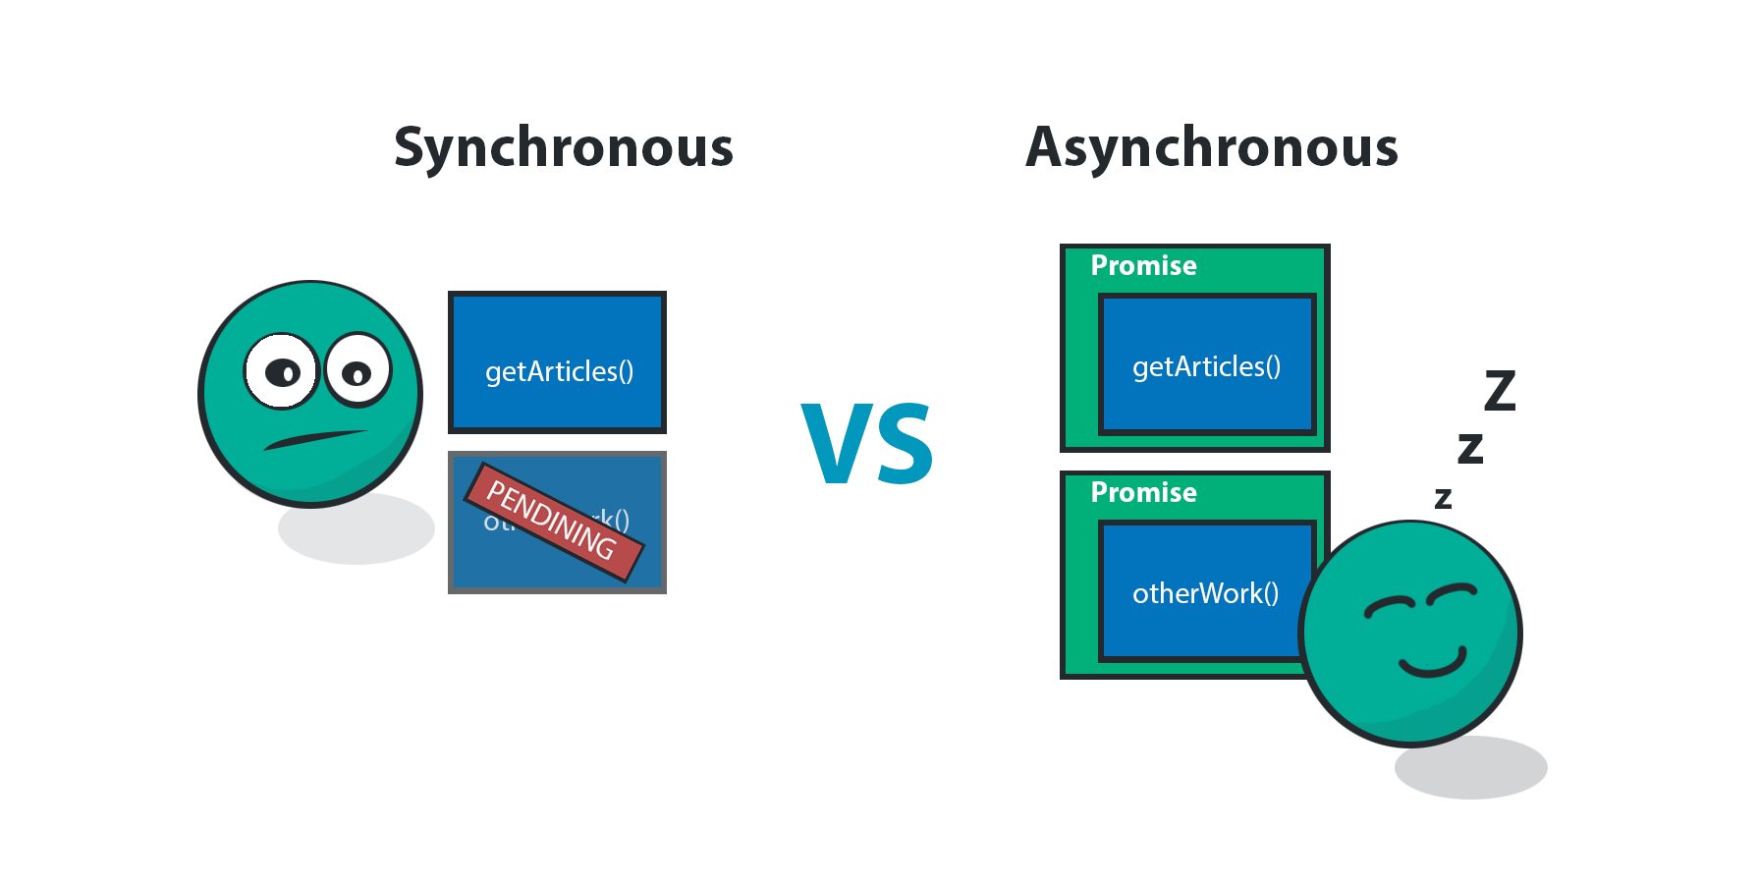
Timing en c# : ASYNC / AWAIT
Gestion simplifiée de la concurrence (aka multithreading)
Exemple

Slide 4
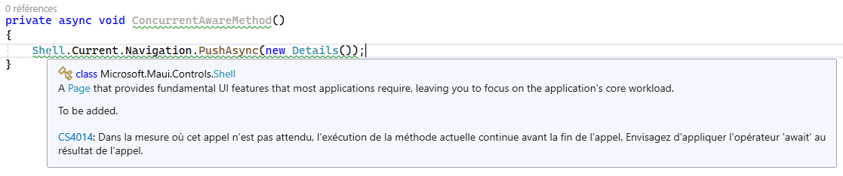
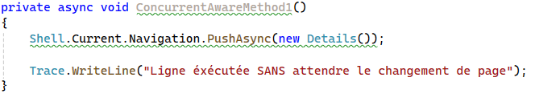
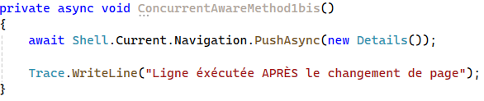
Async/Await: C#
Méthode async => OK
Appel async => OK
Pas de await => pas d’attente que le Push se termine :
Ne bloque pas l’appelant!
(à l’intérieur d’une méthode async)

Slide 5
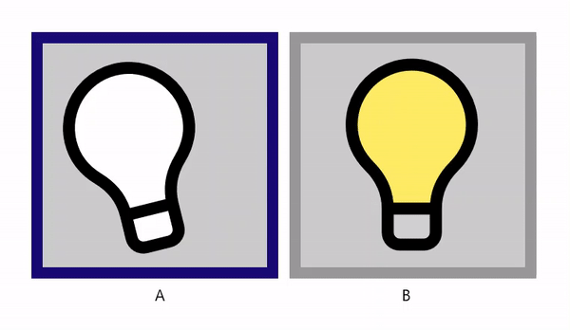
Async: questions à se poser
Est-ce que je veux bloquer toute l’application pour faire cette opération ?
Réponse à 90% => NON => méthode Async (ne pas bloquer le thread UI)
Est-ce que je veux attendre qu’une opération se termine avant d’en démarrer une autre?
Oui : AWAIT
Non: AWAIT

Slide 6
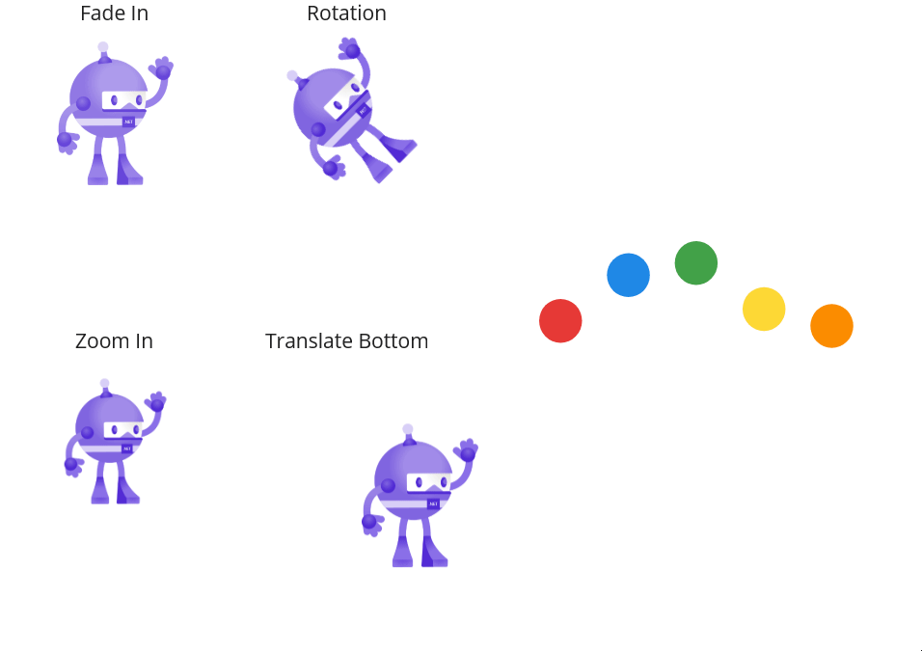
Animation de base avec MAUI
Fade
Rotation
Scale (zoom)
Translate

Slide 7
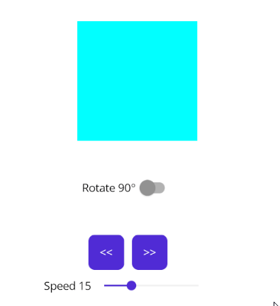
Exemple concret
Animation
Rotation
Déplacement
Nouveaux contrôles
Switch
Slider

Slide 8

Un peu de code
De quoi a-t-on besoin ?

Slide 9
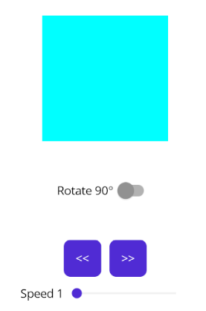
Nécessaire pour les animations, Attention au MVVM
VUE / XAML
<VerticalStackLayout Spacing="10">
<BoxView Margin="0,30,0,0" x:Name="box" Color="Aqua" WidthRequest="150" HeightRequest="150" />
<!-- switch de rotation -->
<HorizontalStackLayout HorizontalOptions="Center" Margin="0,25,0,0">
<Label Text="{Binding Label}" VerticalTextAlignment="Center" />
<Switch IsToggled="{Binding Toggled}" />
</HorizontalStackLayout>
<!-- déplacement avec les boutons-->
<HorizontalStackLayout HorizontalOptions="Center" Margin="0,25,0,0">
<Button Text="&lt;&lt;" Command="{Binding MoveBoxCommand}">
<Button.CommandParameter>
<s:Int32>-1</s:Int32>
</Button.CommandParameter>
</Button>
<Button Text=">>" Margin="10,0,0,0" Command="{Binding MoveBoxCommand}">
<Button.CommandParameter>
<s:Int32>+1</s:Int32>
</Button.CommandParameter>
</Button>
</HorizontalStackLayout>
<!-- ajustement de la vitesse -->
<StackLayout Orientation="Horizontal" HorizontalOptions="Center">
<Label Text="{Binding Speed,StringFormat='Speed \{0\}'}" />
<Slider WidthRequest="150" Value="{Binding Speed}" Minimum="1" Maximum="50" />
</StackLayout>
</VerticalStackLayout>

Slide 10
Particularités avec MVVM
XAML.CS
var vm = BindingContext as Animate2ViewModel;
//Écriture standard avec une méthode liée
vm.RotateBoxUIAction = RotateUI;
private void RotateUI(int angle)
{
this.box.RotateTo(angle);
}
Le code de l’animation va dans le XAML.CS
Il est déclenché par le ViewMode avec Invoke:
public Action<int>? RotateBoxUIAction { set; private get; }
private void RotateBox(int angle)
{
if(RotateBoxUIAction!=null)
{
RotateBoxUIAction.Invoke(angle);
}
else
Trace.WriteLine($"No rotation action defined, would rotate {angle}");
}
ViewModel

Slide 11
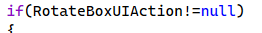
C# Action
Pas Int, pas String, pas Class mais Func… ou plutôt Func<Task> qui correspond à Action…
Action => Permet
d’associer une FONCTION (méthode)
de l’appeler (Invoke)
Avec ses paramètres définis dans Action<PARAMÈTRES>
Ainsi MVVM est respecté et la logique reste indépendante de la vue (action peut être nulle):

Slide 12
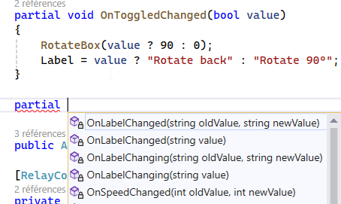
Switch / Toggle avec MVVM toolkit
Comment réagir au changement sans attribut "Command" (comme avec les boutons) ?
Utiliser le mot clé "PARTIAL" sur la méthode correspondante:

Slide 13


À vous d’animer !

